Slide 1
Ανόργανη και Οργανική Χημεία (Θ)
Ανοικτά Ακαδημαϊκά Μαθήματα στο ΤΕΙ Αθήνας
Ενότητα 14: Αλκοόλες
Σπύρος Παπαγεωργίου, Χημικός MSc, Καθηγητής Εφαρμογών
Τμήμα Αισθητικής και Κοσμητολογίας
Το περιεχόμενο του μαθήματος διατίθεται με άδεια Creative Commons εκτός και αν αναφέρεται διαφορετικά | Το έργο υλοποιείται στο πλαίσιο του Επιχειρησιακού Προγράμματος «Εκπαίδευση και Δια Βίου Μάθηση» και συγχρηματοδοτείται από την Ευρωπαϊκή Ένωση (Ευρωπαϊκό Κοινωνικό Ταμείο) και από εθνικούς πόρους.

Slide 2
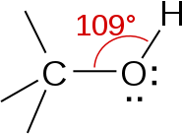
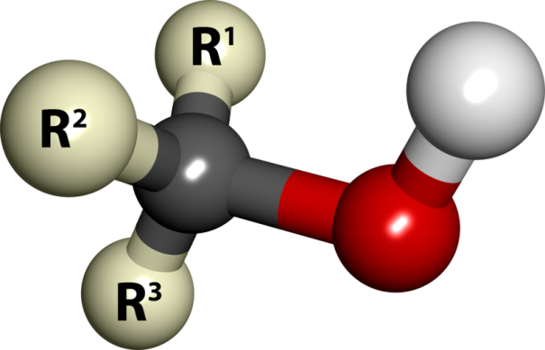
Αλκοόλες 1/4
C_{n}H_{2n+1}OH για γραμμικές αλκοόλες
“Alcohol general”, από Maksim διαθέσιμο ως κοινό κτήμα
“Alcohol”, από SubDural12 διαθέσιμο ως κοινό κτήμα

Slide 3
Αλκοόλες 2/4
CH₃OH: μεθανόλη ή ξυλόπνευμα, σ.ζ. 64,7⁰C
Εξαιρετικά τοξική (10mL ➢ μόνιμη τύφλωση και 30 mL ➢ θάνατος).
C₂H₅OH: αιθανόλη, σ.ζ. 78,4⁰C, παράγεται με τη ζύμωση σακχάρων από μικροοργανισμούς.
C₃H₇OH και C₄H₉OH: ζύμωση από clostridium acetobutylicum με έντονη καυτερή υφή, ανεπιθύμητες σε ορισμένα είδη μπύρας.
Εμπορικό οινόπνευμα: μίγμα 95% αιθανόλης και 5% νερού.
Εμπορικό οινόπνευμα: μίγμα 95% αιθανόλης και 5% νερού.
Μεθυλιωμένο ή χειρουργικό οινόπνευμα (περιέχει ποσότητα μεθανόλης).
Απόλυτη αιθανόλη: παράγεται με απόσταξη κοινού οινοπνεύματος παρουσία CaO, που δεσμεύει το νερό.

Slide 4
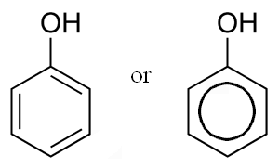
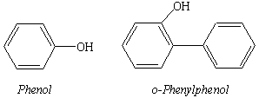
Αλκοόλες 3/4
Lysol
Αντισηπτικά
Πρωτοταγείς, δευτεροταγείς και τριτοταγείς αλκοόλες

Slide 5
Αλκοόλες 4/4
Common Names
Chemical Formula | IUPAC Name | Common Name
Monohydric alcohols
CH₃OH | Methanol | Wood alcohol
C₂H₅OH | Ethanol | Grain alcohol
C₃H₇OH | Isopropyl alcohol | Rubbing alcohol
C₅H₁₁OH | Pentanol | Amyl alcohol
Polyhydric alcohols
C₂H₄(OH)₂ | Ethane-1 ,2-diol | Ethylene glycol
C₃H₅(OH)₃ | Propane-1 ,2,3-triol | Glycerin
C₅H₇(OH)₅ | Pentane-1 ,2,3,4,5-pentol | Xylitol
C₆H₈(OH)₆ | Hexane-1 ,2,3,4,5,6-hexol | Mannitol, Sorbitol

Slide 6
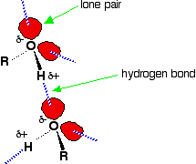
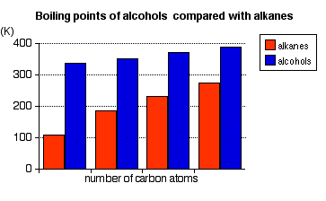
Αλκοόλες Δεσμοί υδρογόνου και σ.ζ

Slide 7
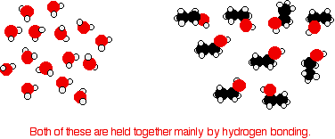
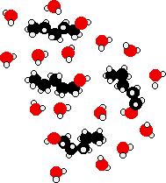
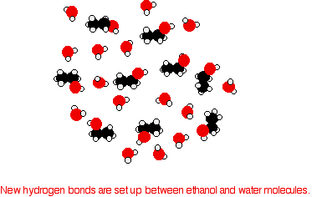
Αλκοόλες Δεσμοί υδρογόνου και διαλυτότητα
Αλκοόλες μικρής ανθρακικής αλυσίδας
Αλκοόλες μεγάλης ανθρακικής αλυσίδας

Slide 8
Όξινος χαρακτήρας αλκοολών
Αλειφατικές αλκοόλες: Ασθενής όξινος χαρακτήρας, οξύτητα συγκρίσιμη με αυτή του νερού.
“Methanol acid base”, από Maksim διαθέσιμο ως κοινό κτήμα
CH₃CH₂OH + Na -----> CH₃CH₂O⁻ ⁺Na + ½ H₂
Πρωτοταγείς: αντιδρούν εύκολα με Na.
Δευτεροταγείς και τριτοταγείς αλκοόλες : δεν αντιδρούν εύκολα με Na (χρησιμοποιείται K).
Φαινόλες: πιο ισχυρός όξινος χαρακτήρας από τις αλειφατικές

Slide 9
Μέθοδοι σύνθεσης αλκοολών 1/3
Α. Προσθήκη νερού σε αλκένιο
Η απόδοση της αντίδρασης είναι ~ 5%.
Απομακρύνοντας την αλκοόλη και ανακυκλώνοντας το αλκένιο που δεν αντέδρασε, μπορεί η απόδοση να αγγίξει το 95%.

Slide 10
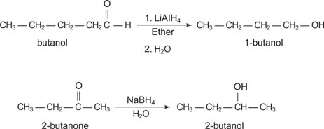
Μέθοδοι σύνθεσης αλκοολών 2/3
Β. Αναγωγή (υδρογόνωση) καρβονυλικών ενώσεων
butanal

Slide 11
Μέθοδοι σύνθεσης αλκοολών 3/3
Γ. Επίδραση ενώσεων Grignard σε καρβονυλικές ενώσεις

Slide 12
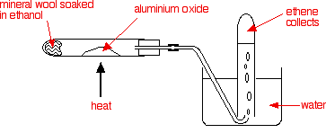
Χημικές ιδιότητες αλκοολών 1/6
Α. Αφυδάτωση αλκοολών
σύμφωνα με τον κανόνα Zaitsev
Μηχανισμός αντίδρασης
Η θερμοκρασία αντίδρασης αυξάνεται από τις τριτοταγείς στις πρωτοταγείς αλκοόλες
Πειραματική διάταξη
Χρήση θειϊκού ή φωσφορικού οξέος.
Παραγωγή CO₂ και SO_{2.}
Δ-NaOH

Slide 13
Χημικές ιδιότητες αλκοολών 2/6
Β. Αντίδραση με υδραλογόνα (νουκλεόφιλη υποκατάσταση)
μέσω σχηματισμού R−OH₂⁺
σε θερμοκρασία δωματίου
Χρήση ενεργοποιητή (ZnCl₂) και θέρμανση

Slide 14
Χημικές ιδιότητες αλκοολών 3/6
.
.

Slide 15
Χημικές ιδιότητες αλκοολών 4/6
Γ. Οξείδωση αλκοολών
Πρωτοταγείς αλκοόλες

Slide 16
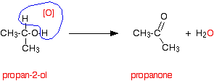
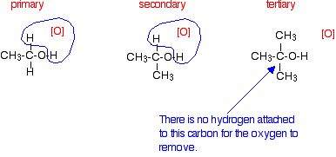
Χημικές ιδιότητες αλκοολών 5/6
Γ. Οξείδωση αλκοολών
Δευτεροταγείς αλκοόλες
Τριτοταγείς αλκοόλες

Slide 17
Χημικές ιδιότητες αλκοολών 6/6
Δ. Εστεροποίηση
(Fischer esterification)
Συνεχής απομάκρυνση του παραγόμενου νερού για αύξηση της απόδοσης.

Slide 18
Παρασκευή φαινολών 1/2
Α. Υδρόλυση διαζονιακών αλάτων

Slide 19
Παρασκευή φαινολών 2/2
Β. Αλκαλική υδρόλυση χλωροβενζολίου
Γ. Αντίδραση βενζοσουλφονικού οξέος με NaOH
Δ. Όξινη οξείδωση κουμενίου

Slide 20
Χημικές ιδιότητες φαινολών 1/3
Α. Εστεροποίηση
Χλωρίδιο καρβοξυλικού οξέος
Ανυδρίτης καρβοξυλικού οξέος

Slide 21
Χημικές ιδιότητες φαινολών 2/3
Β. Ηλεκτρονιόφιλη αρωματική υποκατάσταση
Αντίδραση | Φαινόλη
Νίτρωση | dil. HNO₃ in H₂O or CH₃CO₂H
Σουλφονίωση | conc. H₂SO₄
Αλογόνωση | X₂
Αλκυλίωση και ακυλίωση (αντιδράσεις Friedel-Crafts) δεν εφαρμόζονται σε φαινόλες εξαιτίας μικρής απόδοσης.

Slide 22
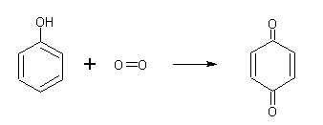
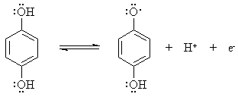
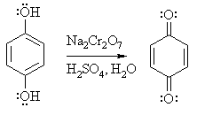
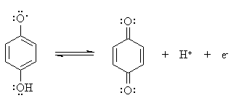
Χημικές ιδιότητες φαινολών 3/3
Γ. Οξείδωση φαινολών
υδροκινόνη
κινόνη

Slide 23
Testing Blood Alcohol Levels
3 CH₃CH₂OH(g) + 2 Cr₂O₇²⁻(aq) + 16 H⁺(aq) 3 CH₃CO₂H(aq) + 4 Cr³⁺(aq) + 11 H₂O(l)
The instrument contains two ampules that hold small samples of potassium dichromate dissolved in sulfuric acid.
One of these ampules is used a reference. The other is opened and the breath sample to be analyzed is added to this ampule.
If alcohol is present in the breath, it reduces the yellow-orange Cr₂O₇²⁻ ion to the green Cr³⁺ ion.
The extent to which the color balance between the two ampules is disturbed is a direct measure of the amount of alcohol in the breath sample.
Measurements taken with the Breathalyzer are reported in units of percent blood-alcohol concentration (BAC)
Assumption: 2100 mL of air exhaled from the lungs contains the same amount of alcohol as 1 mL of blood.
The patent was issued to R. F. Borkenstein in 1958.
 Blood alcohol content
 Breathalyzer

Slide 24
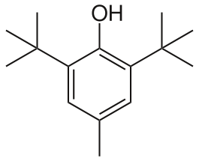
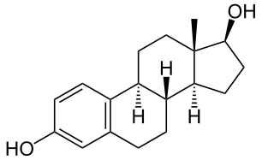
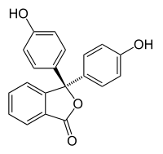
➢ Antioxidant properties.
➢ BHT is advocated as a diet supplement and antiviral useful against herpes family viruses.
Butylated hydroxytoluene
Estradiol
➢ estrogen - hormones
Phenolphthalein
➢ pH indicator

Slide 25
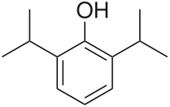
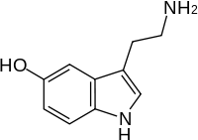
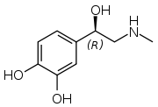
Propofol
marketed as Diprivan by AstraZeneca
➢ an anesthetic
Serotonin
Dopamine
➢ natural neurotransmitters
Epinephrine

Slide 26
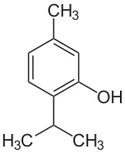
Thymol
➢ an antiseptic that is used in mouthwashes
Tyrosine
➢ an amino acid

Slide 27
Τέλος Ενότητας

Slide 28
Σημειώματα

Slide 29
Σημείωμα Αναφοράς
Copyright Τεχνολογικό Εκπαιδευτικό Ίδρυμα Αθήνας, Σπύρος Παπαγεωργίου. Σπύρος Παπαγεωργίου. «Ανόργανη και Οργανική Χημεία (Θ). Ενότητα 14: Αλκοόλες». Έκδοση: 1.0. Αθήνα 2014. Διαθέσιμο από τη δικτυακή διεύθυνση: ocp.teiath.gr.

Slide 30
Σημείωμα Αδειοδότησης
Το παρόν υλικό διατίθεται με τους όρους της άδειας χρήσης Creative Commons Αναφορά, Μη Εμπορική Χρήση Παρόμοια Διανομή 4.0 [1] ή μεταγενέστερη, Διεθνής Έκδοση. Εξαιρούνται τα αυτοτελή έργα τρίτων π.χ. φωτογραφίες, διαγράμματα κ.λ.π., τα οποία εμπεριέχονται σε αυτό. Οι όροι χρήσης των έργων τρίτων επεξηγούνται στη διαφάνεια «Επεξήγηση όρων χρήσης έργων τρίτων».
Τα έργα για τα οποία έχει ζητηθεί και δοθεί άδεια αναφέρονται στο «Σημείωμα Χρήσης Έργων Τρίτων».
[1] http://creativecommons.org/licenses/by-nc-sa/4.0/
Ως Μη Εμπορική ορίζεται η χρήση:
που δεν περιλαμβάνει άμεσο ή έμμεσο οικονομικό όφελος από την χρήση του έργου, για το διανομέα του έργου και αδειοδόχο
που δεν περιλαμβάνει οικονομική συναλλαγή ως προϋπόθεση για τη χρήση ή πρόσβαση στο έργο
που δεν προσπορίζει στο διανομέα του έργου και αδειοδόχο έμμεσο οικονομικό όφελος (π.χ. διαφημίσεις) από την προβολή του έργου σε διαδικτυακό τόπο
Ο δικαιούχος μπορεί να παρέχει στον αδειοδόχο ξεχωριστή άδεια να χρησιμοποιεί το έργο για εμπορική χρήση, εφόσον αυτό του ζητηθεί.

Slide 31
Επεξήγηση όρων χρήσης έργων τρίτων
©
Δεν επιτρέπεται η επαναχρησιμοποίηση του έργου, παρά μόνο εάν ζητηθεί εκ νέου άδεια από το δημιουργό.
διαθέσιμο με άδεια CC-BY
Επιτρέπεται η επαναχρησιμοποίηση του έργου και η δημιουργία παραγώγων αυτού με απλή αναφορά του δημιουργού.
διαθέσιμο με άδεια CC-BY-SA
Επιτρέπεται η επαναχρησιμοποίηση του έργου με αναφορά του δημιουργού, και διάθεση του έργου ή του παράγωγου αυτού με την ίδια άδεια.
διαθέσιμο με άδεια CC-BY-ND
Επιτρέπεται η επαναχρησιμοποίηση του έργου με αναφορά του δημιουργού.
Δεν επιτρέπεται η δημιουργία παραγώγων του έργου.
διαθέσιμο με άδεια CC-BY-NC
Επιτρέπεται η επαναχρησιμοποίηση του έργου με αναφορά του δημιουργού.
Δεν επιτρέπεται η εμπορική χρήση του έργου.
διαθέσιμο με άδεια CC-BY-NC-SA
Επιτρέπεται η επαναχρησιμοποίηση του έργου με αναφορά του δημιουργού.
και διάθεση του έργου ή του παράγωγου αυτού με την ίδια άδεια
Δεν επιτρέπεται η εμπορική χρήση του έργου.
διαθέσιμο με άδεια CC-BY-NC-ND
Επιτρέπεται η επαναχρησιμοποίηση του έργου με αναφορά του δημιουργού.
Δεν επιτρέπεται η εμπορική χρήση του έργου και η δημιουργία παραγώγων του.
διαθέσιμο με άδεια
CC0 Public Domain
Επιτρέπεται η επαναχρησιμοποίηση του έργου, η δημιουργία παραγώγων αυτού και η εμπορική του χρήση, χωρίς αναφορά του δημιουργού.
διαθέσιμο ως κοινό κτήμα
Επιτρέπεται η επαναχρησιμοποίηση του έργου, η δημιουργία παραγώγων αυτού και η εμπορική του χρήση, χωρίς αναφορά του δημιουργού.
χωρίς σήμανση
Συνήθως δεν επιτρέπεται η επαναχρησιμοποίηση του έργου.

Slide 32
Διατήρηση Σημειωμάτων
Οποιαδήποτε αναπαραγωγή ή διασκευή του υλικού θα πρέπει να συμπεριλαμβάνει:
το Σημείωμα Αναφοράς
το Σημείωμα Αδειοδότησης
τη δήλωση Διατήρησης Σημειωμάτων
το Σημείωμα Χρήσης Έργων Τρίτων (εφόσον υπάρχει)
μαζί με τους συνοδευόμενους υπερσυνδέσμους.

Slide 33
Χρηματοδότηση
Το παρόν εκπαιδευτικό υλικό έχει αναπτυχθεί στo πλαίσιo του εκπαιδευτικού έργου του διδάσκοντα.
Το έργο «Ανοικτά Ακαδημαϊκά Μαθήματα στο ΤΕΙ Αθηνών» έχει χρηματοδοτήσει μόνο την αναδιαμόρφωση του εκπαιδευτικού υλικού.
Το έργο υλοποιείται στο πλαίσιο του Επιχειρησιακού Προγράμματος «Εκπαίδευση και Δια Βίου Μάθηση» και συγχρηματοδοτείται από την Ευρωπαϊκή Ένωση (Ευρωπαϊκό Κοινωνικό Ταμείο) και από εθνικούς πόρους.

